Slide 1
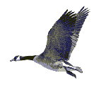
Қарағанды облысы білім басқармасының
Теміртау қаласы білім бөлімінің
«Кораблик» бөбекжайы» КМҚК
Білім беру саласы: Қатынас
Бөлімі : Қазақ тілі
Тақырыбы: «Құстар-біздің
досымыз»
Дайындаған :қазақ тілі мұғалімі
Кабдымананова Р.Т.

Slide 2
«Шаттық шеңбері»
Сәлем деймін достарға,
Сәлем деймін құстарға.
Сәлем деймін ұстазға,
Ашық болсын айымыз.
Тату болып халқымыз,
Аман болсын балалар!

Slide 3
Птицы – украшение природы на нашей планете. Разноцветные, воздушные, с сильными крыльями, со звонкими голосами.

Slide 4
Птиц можно разделить на:
перелетных - птицы, которые с наступлением холодных дней улетают в места богатые пищей;
зимующих (оседлых) - те наши пернатые друзья, которые остаются с нами зимовать.

Slide 5
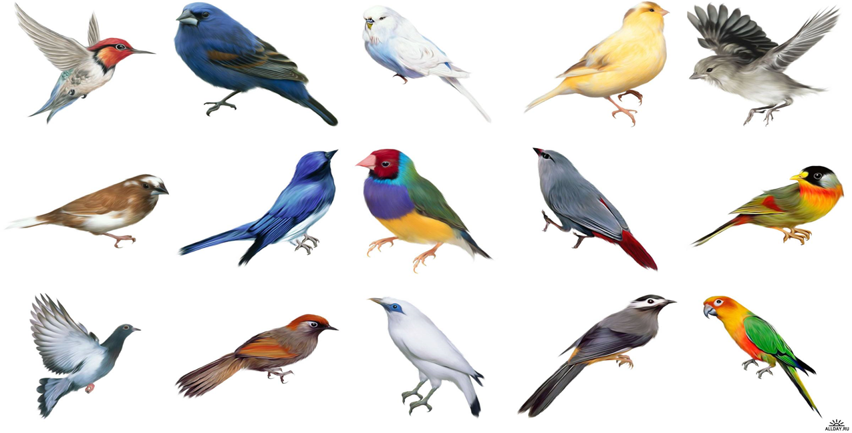
«ҚҰСТАР-БІЗДІҢ
ДОСЫМЫЗ»

Slide 6
Фонетикалық жаттығу:
Бала қарға – қарқ, қарқ
(бәсең дауыспен)
Ана қарға – қарқ, қарқ
(орта дауыспен)
Әке қарға – қарқ, қарқ
(қатты дауыспен)

Slide 7
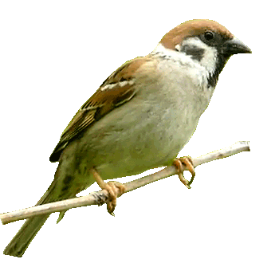
МЫНАУ-ТОРҒАЙ
ЭТО ВОРОБЕЙ

Slide 8
МЫНАУ-ҚАРҒА
ЭТО ВОРОНА

Slide 9
МЫНАУ-БҮРКІТ
ЭТО ОРЕЛ

Slide 10
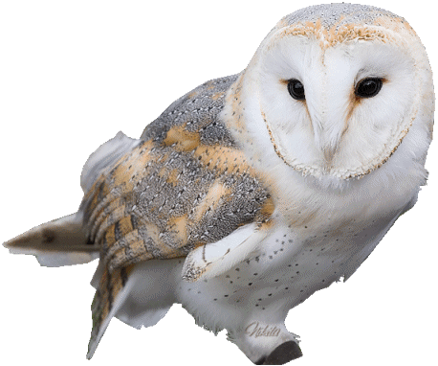
МЫНАУ-ҮКІ
ЭТО СОВА

Slide 11
МЫНАУ-ТОТЫ
ЭТО ПОПУГАЙ

Slide 12
МЫНАУ-АҚҚУ
ЭТО ЛЕБЕДЬ

Slide 13
Сергіту сәті:
Қарлығаш боп ұшайық.
Торғай болып қонайық.
Сауысқан боп секіріп
Тоқылдақ боп шоқиық
Қане қанат жазайық
Қарлығаш боп ұшайық
Ұшып – ұшып алайық
Орнымызға қонайық.

Slide 14
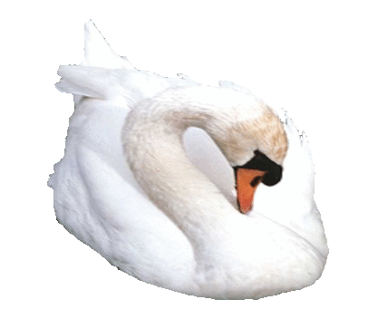
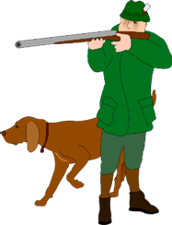
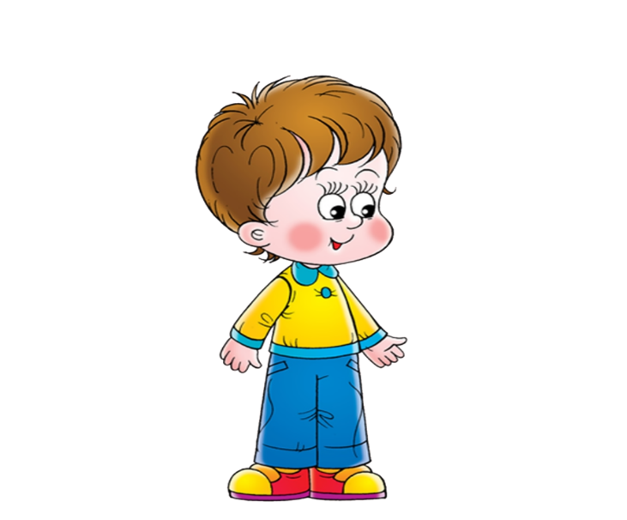
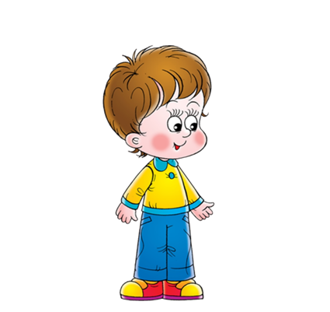
Мақалды жаттап ал! Выучи пословицу!
АҚҚУДЫ АТПА! ДОСЫҢДЫ САТПА!
Не стреляй в лебедей , не предавай друзей!

Slide 15
Ұшты-ұшты ойыны.
Игра «Летает не летает»
Ұшты-ұшты қарға ұшты,
Ұшты-ұшты доп ұшты.
Ұшты-ұшты аққу ұшты,
Ұшты-ұшты аю ұшты.
Ұшты-ұшты торғай ұшты,
Ұшты-ұшты қоян ұшты.
Ұшты-ұшты үкі ұшты,
Ұшты-ұшты алма ұшты.
.

Slide 16
Бірге жаттаймыз- учим вместе.
ТОРҒАЙ-ВОРОБЕЙ
ҚАРҒА-ВОРОНА
БҮРКІТ-ОРЕЛ
ҮКІ-СОВА
АҚҚУ-ЛЕБЕДЬ
ТОТЫ-ПОПУГАЙ
ҚҰСТАР-ПТИЦЫ
ДОСТАР-ДРУЗЬЯ

Slide 17
НАЗАРЛАРЫҢЫЗҒА РАХМЕТ!

